Slide 1

Ako skončil komunizmus
SVE po roce 1989 POLb1116
podzim 2021
Doc. M. Rybář, PhD.

Slide 2
Aký je vplyv minulosti?
minulosť vždy vplýva na súčasnosť, ale ako?
aká minulosť? → post-komunistické krajiny mali niekoľko minulostí
predkomunistická minulosť: ovplyvnila mieru, v akej boli ich politické a právne tradície a kultúrne vzorce správania kompatibilné s modelom reálneho socializmu
komunistická minulosť: vplývala na konfiguráciu režimných aktérov a podobu (či absencii) opozície, ale aj na mieru represií, ekonomických vzťahov a pod.
typ tranzície: aké rozhodnutia boli učinené v čase rokovania o podobe konca starého režimu a základoch nového režimu

Slide 3
Autonómnosť aktérov vs. vplyv štruktúr
predkomunistické obdobie ovplyvnilo podobu komunizmu a jeho parametre zase vplývali na podobu pádu komunizmu, nešlo ale o dopredu určené a nevyhnutné (deterministické) procesy
štruktúra vs. aktér (agency)
bod zlomu a závislosť od zvolenej cesty (critical juncture and path dependency)
obdobia, kedy rozhodnutia aktérov získavali na dôležitosti (relatívne veľká miera autonómie aktérov (agency)

Slide 4
Podobnosti a rozdiely v regióne SVE
na jednej strane veľká miera diverzity pokiaľ išlo o mieru industrializácie, urbanizácie, sociálny dištanc od Ruska/Sovietskeho zväzu, alebo právne tradície v čase nástupu komunizmu
na druhej strane nie je náhoda, že komunistické režimy skončili v približne rovnakom čase
zdieľanie inštitucionálnych, ideologických ekonomických a sociálnych elementov („dedičstvo komunizmu“)

Slide 5
Spoločné znaky krízy systému
1) obrovská ekonomická neefektívnosť
2) kolaps ideologickej legitimity (oprávnenosti režimu)
3) neschopnosť prispôsobovať sa meniacim podmienkam (chýbajúci mechanizmus získavania informácií o náladách a preferenciách)
prejavy tejto krízy a reakcie režimu na ňu sa v každej komunistickej krajine líšili

Slide 6
Špecifiká pádu komunizmu v komparatívnej perspektíve
1) úplne absentovala kontraelita, ktorá by do rokovaní vstupovala ako jasná alternatíva režimovým elitám a ktorá by následne konala ako reprezentantka transformačných záujmov
2) náhodnosť a podmienenosť procesu tranzície zanechala významné inštitucionálne dedičstvo (sčasti práve kvôli absencii transformačných záujmov)
3) jedinečným dôsledkom tranzície bolo v dvoch prípadoch zánik štátu (NDR, Československo)

Slide 7
Rôznorodosť posttotalitných režimov
všetky komunistické režimy v strednej a východnej Európe okrem Poľska zdieľali spoločnú skúsenosť totalitného politického režimu, ale vstupovali do predtranzičného obdobia už vo fáze postotalitného režimu
nie samostatný typ autoritárskeho režimu, ale odvodený od predchádzajúcej existencie totalitného režimu a predstavuje jeho rozkladnú fázu
v žiadnej zo základných dimenzií (pluralizmus, ideológia, mobilizácia a líderstvo) režim nespĺňa znaky totality

Slide 8
Koniec komunizmu: vyjednávanie, kolaps a kontrola
podobnosť tranzičných ciest:
vyjednávanie: Poľsko a Maďarsko
kolaps: Československo a Východné Nemecko
kontrola: Rumunsko a Bulharsko

Slide 9
Vyjednávanie: Poľsko a Maďarsko
reforma pactada – ruptura pactada
všetky dôležité podmienky boli splnené na to, aby sa začala zjednaný prechod:
1) zástancovia umiernenej línie v opozícii aj na strane režimu disponovali politickou váhou (vplyvom)
2) obe tieto skupiny verili, že dohoda bola preferovanou alternatívou
3) obe skupiny umiernených aktérov nakoniec na svojej strane prevážili
maďarský okrúhly stôl, na rozdiel od poľského, neviedol k zdieľaniu moci, ale priamo k parlamentným voľbám

Slide 10
Poľsko: charakter režimu 1947-1989
Linz a Stepan argumentujú, že režim v Poľsku nikdy nenapĺňal definičné znaky totalitarizmu
1. limitovaný societálny pluralizmus
2. pôdohospodárstvo
3. zásadné premeny straníckeho vedenia

Slide 11
Výsledky okrúhleho stola
Solidarita sa zúčastní volieb v r. 1989, bude môcť súťažiť o 35% kresiel v Sejme
vytvorí sa post prezidenta so silnými výkonnými právomocami, ktorého zvolí parlament (toto preferovali komunisti)
vytvorí sa Senát a všetkých 100 kresiel bude otvorených aj pre solidaritu
komunisti očakávali, že spolu s podriadenými organizáciami budú kontrolovať väčšinu kresiel na spoločnom zasadnutí oboch parlamentných komôr, takže by kontrolovali prezidentský úrad
zároveň verili, že spolu s podriadenými organizáciami budú mať väčšinu v Sejme a budú tak kontrolovať aj vládu

Slide 12
Vnútorná rôznorodosť komunistov v Maďarsku
po potlačení povstania v r. 1956 nastúpil gulášový komunizmus
komunistická strana sa stávala heterogénnou, čo viedlo k vzniku vnútrostraníckej alternatívy:
umiernení predstavitelia komunistického režimu bez silného puta ku komunistickej ideológii (reformátori, umiernení a pod.)
typickou ilustráciou bol Miklós Németh, vyštudovaný ekonóm, ktorý v 80.-tych rokoch dokonca strávil rok na Harvarde a v roku 1988 sa stal predsedom maďarskej vlády
(počas roka 1989 zo strany vystúpil a po slobodných voľbách 1990 sa stal viceprezidentom Európskej banky pre obnovu a rozvoj)

Slide 13
Charakter maďarskej opozície
na rozdiel od Poľska bola maďarská opozícia rozdelená do viacerých politických iniciatív
už od polovice 80.-tych rokov existovala /ľudová/nacionalistická iniciatívna rurálnej inteligencie Maďarské demokratické fórum, ktorá udržiavala kontakty s reformným krídlom komunistickej strany
neformálne sa obnovoval okruh ľudí spojených s tradičnými politickými stranami, predovšetkým Maloroľnícka strana a Kresťanská ľudová strana
o niečo neskôr vznikla liberálna iniciatíva budapeštianskej inteligencie Zväz slobodných demokratov a radikálna študentská iniciatíva Fidesz

Slide 14
Rokovania za okrúhlym stolom
riziko, že rozdelenie opozície (rozličné strany) komunisti využijú na separátne rozhovory a samostatné mini-dohody
napriek tomu Opozičný okrúhly stôl ostal jednotný až do konečnej dohody zo septembra 1989
nenásilie (odkaz na 1956) bolo jednou z hlavných priorít účastníkov rozhovorov, konsenzuálna demokracia bola preferovanou formou budúceho režimu
hlavné body sporu sa týkali volebného systému a postavenia prezidenta v novom režime

Slide 15
Rokovania za okrúhlym stolom
komunisti chceli väčšinový volebný systém a silného prezidenta voleného priamo, prípadne voleného ešte starým parlamentom
opozícia žiadala proporčný volebný systém, slabú hlavu štátu a jej zvolenie parlamentom po parlamentných voľbách
komunisti dúfali, že budú mať viditeľnejších kandidátov a vďaka silnej straníckej organizácii a zdrojom financií dokážu profitovať z väčšinového systému
zároveň mali populárneho lídra, umierneného reformátora Imre Pozsgaya, ktorý mal najväčšie šance vyhrať priame prezidentské voľby
referendum: slabý prezident a parlamentné voľby pred voľbou prezidenta

Slide 16
Kolaps: Československo a NDR
ČS: zamrznutý posttotalitný režim
na rozdiel od Maďarska v Československu nedošlo k zjednanej tranzícii
režim skolaboval po desiatich dňoch masových demonštrácií
situácia opozície: kľúčovým faktom bolo, že po invázii v roku 1968 si množstvo potenciálnych otvorených oponentov zvolilo exitovú stratégiu (emigrácia)
len postupne vznikali početne obmedzené iniciatívy (VONS, Charta 77 a pod.)
hlavným opozičným étosom opozície bol život v pravde a existencia v paralelnej kultúre (bez kapacít vyjednávať s režimom)

Slide 17
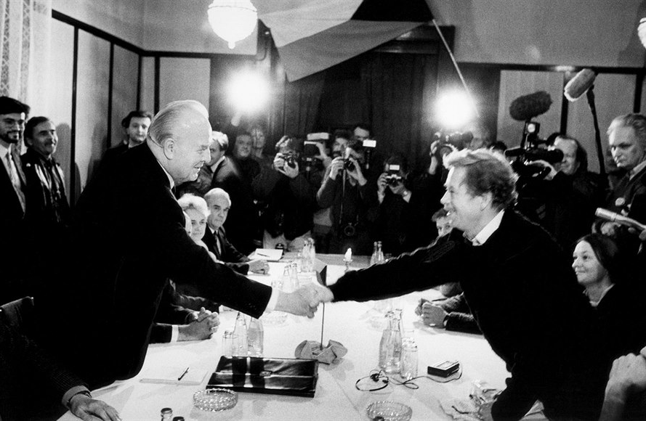

Slide 18
Československo
situácia režimu/štátostrany: masové čistky po roku 1968, zhruba 1/3 straníkov vylúčená
prevaha straníckych kádrov orientovaných na kariéru a osobný prospech
vzhľadom na 1968 absencia umierneného krídla, žiadne pokusy o ekonomické reformy (vs. Maďarsko)
imitácia zmeny pod vplyvom ZSSR a perestrojky, ktoré vedenie chápalo ako vlastné ohrozenie

Slide 19
Kolaps: konceptuálne súvislosti
1989: vládnuca elita nebola schopná dojednať podmienky svojho odchodu z mocenských pozícií
kolaps je výsledkom rigidity, skostnatenosti a straty akcieschopnosti elity, ktorá nedokázala prijímať rozhodnutia ani predpokladať možný vývoj a reagovať naň
dôsledkom skutočnosti, že stredné kádre v donucovacom aparáte režimu (milície, polícia, armáda) režim opustila - neverili v jeho legitimitu, resp. v legitimitu jeho obrany
okrúhly stôl, v ktorom so zástupcami opozičných iniciatív jednal predstaviteľ exekutívy (nie strany)

Slide 20
Kolaps: konceptuálne súvislosti
zdôrazňovanie opozičných iniciatív, že ich hlavným cieľom je zabezpečiť slobodné voľby (a nie reprezentovať masy na uliciach)
úplné podcenenie ústavných základov nového/rodiaceho sa režimu - odstránenie článkov proklamujúcich vedúcu úlohu KSČ a marxistickej ideológie
ale zachovanie fiktívneho a nefunkčného rámca dvojčlennej federácie (v ktorom mala fakticky 1/10 federálneho parlamentu právo veta v ústavných otázkach)

Slide 21
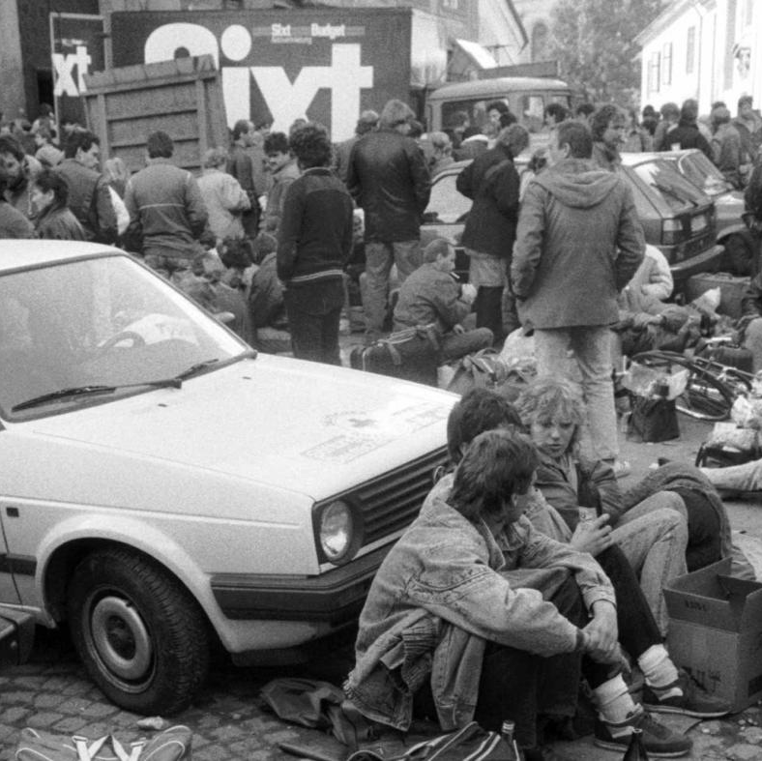
Východné Nemecko (NDR)
malo v sebe zabudovaný neodstrániteľný defekt: nepredstavovalo etablovaný národný štát, ale komunistický režim, ktorý vládol na viac-menej náhodne vybranom území
režim bol nútený byť ortodoxný a rigídny, pretože každá kritika režimu alebo pokus o reformu by fakticky ohrozovala existenciu štátu
pre obyvateľov zároveň existovala atraktívna možnosť emigrácie do SRN, kde čelili podstatne menším adaptačným tlakom než pri bežnej emigrácii

Slide 22
Východné Nemecko (NDR)
politický režim v NDR bol teda aj najviac závislý od akcií zo zahraničia, hlavne od reakcie ZSSR na vývoj
po vzdaní sa možnosti násilného zásahu proti masovým demonštráciám pokojne protestujúcich občanov režim skolaboval
rozhodujúcou otázkou bolo eventuálne zlúčenie so SRN a jeho načasovanie
faktor ZSSR, ale tiež ďalších mocností (Francúzsko)

Slide 23
Kontrola: Bulharsko a Rumunsko
Bulharsko
nástup komunistov k moci bol uľahčený diskreditáciou bulharskej vlády spolupracujúcej s nacistami a rozhodujúcou úlohou Červenej armády:
sovietske vedenie okamžite inštalovalo komunistickú vládu, ktorá rýchlo zlikvidovala existujúce nekomunistické sily
po získaní moci si stalinistické vedenie upevnilo pozíciu čistkami v strane
Bulharsko bola agrárna krajina, v ktorej industrializácia a urbanizácia prichádzala až po nástupe komunistov k moci
málopočetná liberálna buržoázna inteligencia bola obmedzená a po komunistickom prevrate perzekvovaná

Slide 24
Skorý posttotalitný režim
Linz a Stepan označujú Bulharsko ako skorý posttotalitný režim, t.j. režim, ktorý prekonal prechod od plného totalitarizmu len v polovici 80.-tych rokov
tento režim v roku 1989 inicioval prechod od komunizmu a nad procesom tranzície nestratil kontrolu
nezávislé (opozičné) skupiny začali vznikať okolo environmentálych a odborárskych tém (Ekoglasnost, Podkrepa) a až počas roka 1989
vodca komunistov Todor Živkov si zachoval dominantné postavenie v strane od roku 1956 až do novembra 1989
jeho odstránenie neiniciovala vznikajúca opozícia a jej aktivity, ale samotné širšie stranícke vedenie

Slide 25
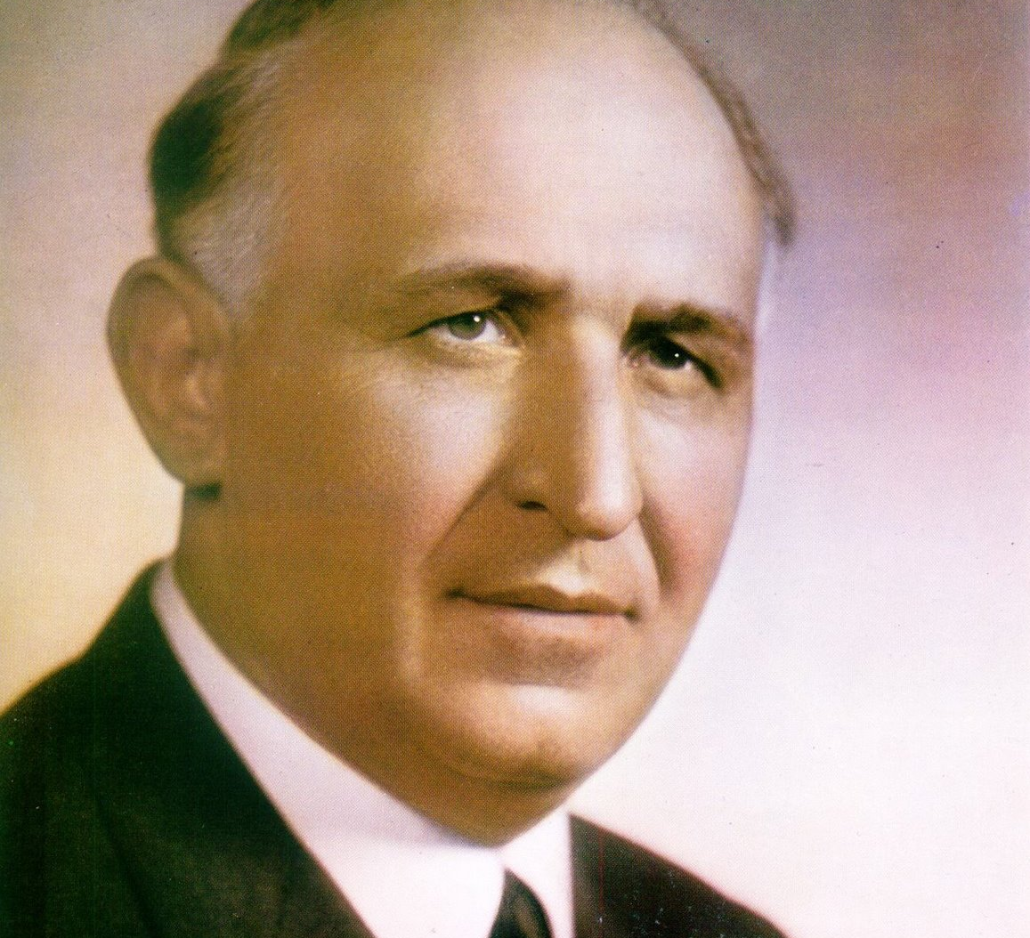
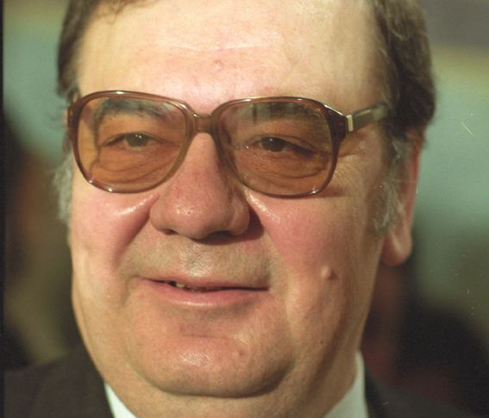
Živkov a Mladenov

Slide 26
Kontrola v rukách režimu
po odstránení Živkova nebolo jasné, akým smerom sa režim vydá: v priebeh mesiaca sa ale konali masové demonštrácie a nový komunistický šéf Mladenov inicioval ústavné zmeny (koniec vedúcej úlohy strany)
predstavitelia komunistov iniciovali rokovania, na ktoré pozvali zástupcov vznikajúcich iniciatív
ich program aj priebeh sa odohrával pod vedením zástupcu komunistov
komunistická strana sa premenovala na Bulharskú socialistickú stranu a zorganizovala súťaživé voľby, opozícia úspešná vo väčších mestách, inak dominancia postkomunistov

Slide 27
Rumunsko
tranzičná cesta Rumunska bola najzložitejšia a zmena režimu tu začala ako v poslednej krajine
ako jediná krajina zažila významnú mieru násilia, ktoré sprevádzalo zmenu režimu
násilie sa rozpútalo v novembri a decembri 1989 proti študentom a rodiacej sa opozícii v Temešvári a Bukurešti
násilným spôsobom bol odstránený aj najvyšší predstaviteľ komunistického režimu v decembri 1989 bol Nicolae Ceausescu aj s manželkou popravený

Slide 28
Posttotalitný a sultánsky režim
Linz a Stepan označujú rumunský komunistický režim ako zmes raného posttotalitného a sultánskeho režimu
pred 1989 malo Rumunsko najmenšiu mieru organizovanej protikomunistickej opozície aktivít spomedzi krajín SVE
najvyšším predstaviteľom režimu bol N. Ceausescu od roku 1965 až do jeho konca v decembri 1989
k moci sa dostal ako zástanca kolektívneho vedenia, keď nahradil stalinistického generálneho tajomníka Gheorghiu-Deja

Slide 29
Personalizmus a nacionalizmus
v priebehu krátkeho obdobia sa stal faktickým neobmedzeným vládcom krajiny
cesty do vplyvných pozícií záviseli výlučne od jeho ľubovôle
do kľúčových pozícií v štáte dosadil svojich rodinných príslušníkov - manželku a bratov, pričom so svojím synom počítal ako s následníkom
personalizmus a manipulácia s nacionalizmom boli kľúčové aspekty komunistického režimu v Rumunsku
úloha ideológie postupne upadala, zdôrazňovalo sa obohatenie komunistického myslenia prácami N. Ceausesca („karpatský génius“)

Slide 30
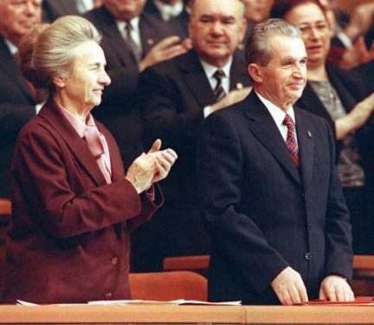
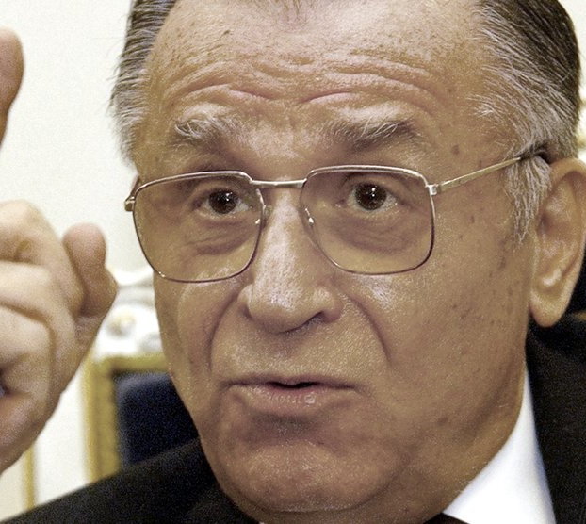
Ceausescu a jeho nástupca Iliescu

Slide 31
Dôsledky sultánskeho režimu
Ceausescu si zachoval určitú mieru autonómie v komunistickom bloku:
odsúdil inváziu do Československa, v Rumunsku boli na návšteve Nixon aj de Gaulle a pod.
v sultánskom režime vychádza moc zo sultána, nie z neosobných pravidiel alebo z legitimizačnej úlohy ideológie
vedúca úloha strany bola nahradená absolútnou mocou generálneho tajomníka
tvrdé potláčanie a predchádzanie akejkoľvek opozícii (vo vnútri alebo mimo režimu), dôležitá úloha tajnej služby kontrolovanej Ceausescom

Slide 32
Tranzičná cesta: odstránenie sultána, preventívna demokratizácia
personalizmus a despotizmus umožnil kontrolu zmeny režimu komunistickým silám
prevrat vo vnútri komunistickej strany, krvavá zrážka medzi tajnou službou a políciou/armádou
zatknutie a rýchle popravenie Ceausesca a jeho ženy bez riadneho súdu
transformácia komunistov na Front národnej spásy na čele s Ionom Iliescom
prijatie zmien verejnosťou, nový režim znamenal reálne zlepšenie - odstránenie teroru
v májových voľbách 1990 získal FNS 66% a jeho prezidentský kandidát Iliescu 85% hlasov a stal sa prezidentom

